Slide 1
www.zeitfuerdeutsch.com

Slide 2
Book 1 Letters and Sounds
LO: Read German letters and sounds
SC
I can say the alphabet in German
I can spell my name in German
I know what an umlaut is
I know what sound German digraphs make

Slide 3
Das Kartenspiel
Yes, correct
No, incorrect
Good
Super
Excellent
Fantastic
Brilliant
Wonderful
Great
Tremendous/super/great
Beautiful/great
Ja, Richtig
Nein, Falsch
Gut
Super
Ausgezeichnet
Fantastisch
Brilliant
Wunderbar
Großartig
Prima
Schön

Slide 4
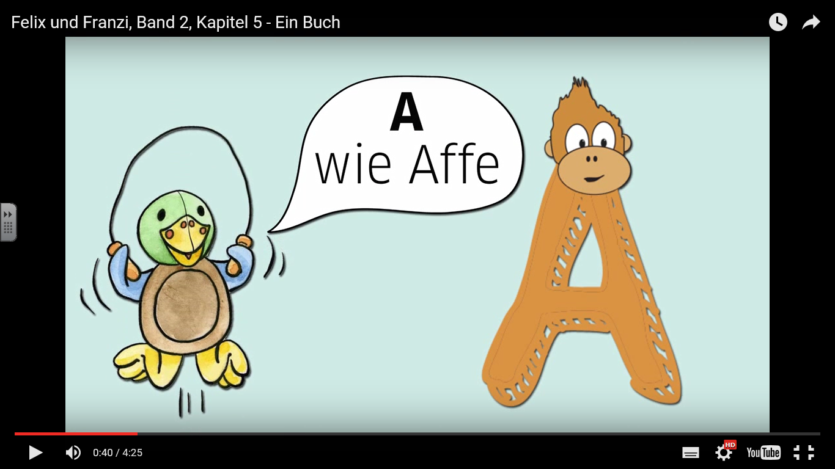
Das Alphabet
What is different?

Slide 5
Splat!

Slide 6
Sag ein Wort, das mit … beginnt
Say a word that begins with …

Slide 7
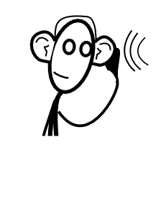
Listen
Hört zu

Slide 8
ei
dein
mein
heißen
kein
Freitag
klein
your
my
to be called
no (zero)
Friday
small

Slide 9
ie
Dienstag
Computerspiel
viele
die Familie
die Stiefmutter
sie
Tuesday
Computer game
lots of
the family
the stepmother
she

Slide 10
au
grau
blau
die Maus
auch
das Haus
zu Hause
das Auge
grey
blue
the mouse
also
the house
at home
The eye

Slide 11
eu
Deutsch
Deutschland
der Freund
Neu
Europa
German
Germany
the friend
New
Europe

Slide 12
ä
nächst
März
der Käse
der Eisbär
die Zähne
next
March
the cheese
the polar bear
the teeth

Slide 13
ö
möchte
zwölf
der Körper
das Brötchen
die Löwe
would like
twelve
the body
the bread roll
the lion

Slide 14
ü
grün
fünf
die Frühling
viel Glück
schüchtern
das Frühstück
green
five
the Spring
lots of luck
shy/timid
the breakfast

Slide 15
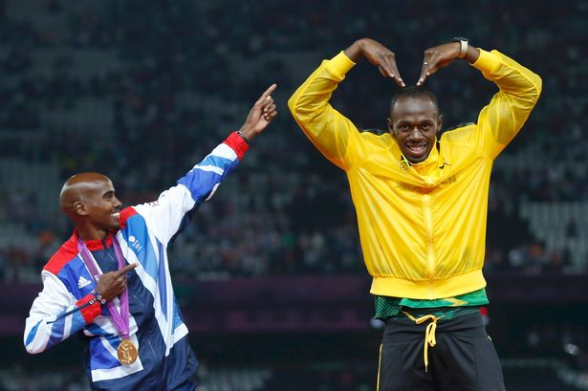
Teacher v Class
Lehrer v Klasse

Slide 16
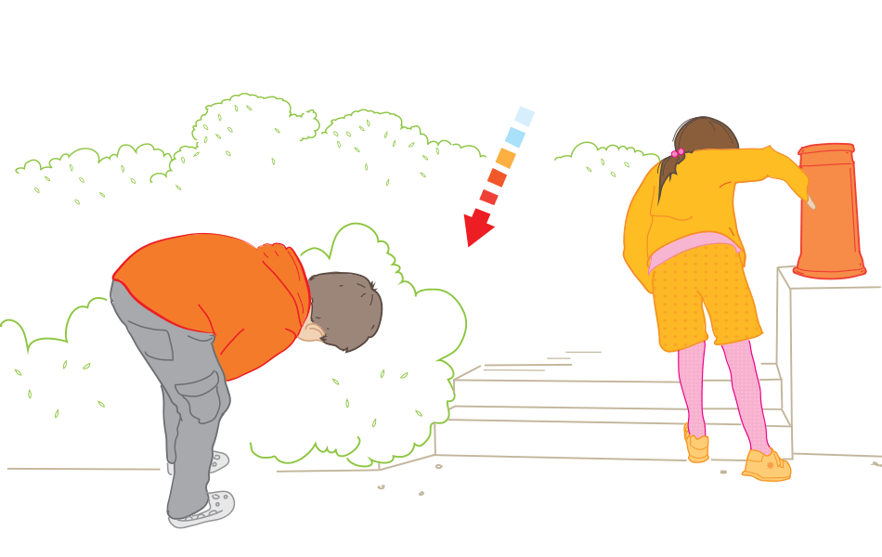
Hot or Cold
Heiß oder Kalt

Slide 17
Book 1 Letters and Sounds
LO: Read German letters and sounds
SC
I can say the alphabet in German
I can spell my name in German
I know what an umlaut is
I know what sound German digraphs make

